Slide 1
Высокоактивный BRET-Репортер на основе «желтого» мутанта люциферазы RENILLA MUELLERI.
ДОКЛАДЫ АКАДЕМИИ НАУК, 2013, том 450, №4, с. 474-478
Авторы статьи: Еремеева Е.В., Маркова С.В., Высоцкий Е.С.
Представлена академиком Гительзоном И.И. 09.08.12
Студент: Тангочин Д.А. ББ12-01Б
Преподаватель: Суковатая И.Е.

Slide 2
Развитие биологии, медицины и фармакологии требует создания неинвазивных технологий визуализации процессов in vivo.
Претенденты:
Люцифераза светляков.
Люцифераза копепод Metridia, Gaussia.
Мутант люциферазы коралла Renilla muelleri.

Slide 3
Метод BRET
Метод переноса энергии между BRET-парой:
биолюминесцентным донором(люцифераза) и флуоресцентным акцептором(GFP).
люцифераза коралла Renilla
EYFP

Slide 4
Задача: Сконструировать гибридный белок с лучшими биолюминесцентными свойствами.
Путем использования мутанта люцифераза коралла Renilla muelleri (yRmLuc) (желтый) и флоуресцентных белков TurboRFP и TagRFP (оранжевый).

Slide 5
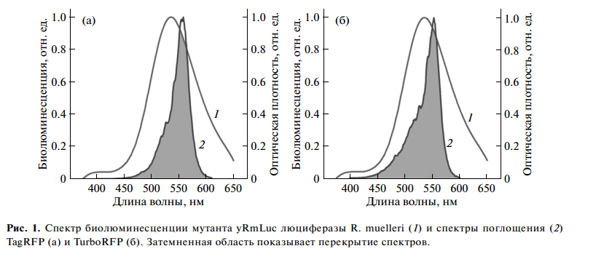

Slide 6
В ходе разработки получены гибридные билки:
yRmLuc-TagRFP
yRmLuc-TurboRFP
yRmLuc5-TurboRFP

Slide 7
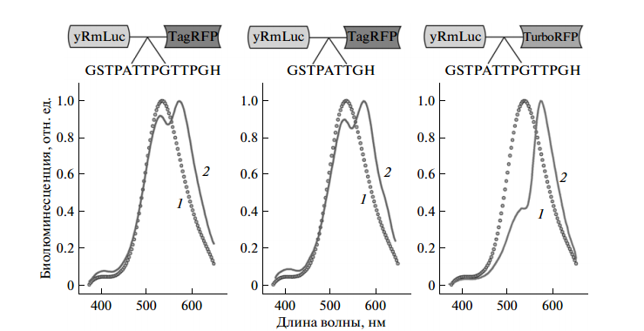

Slide 8
Результаты измерения свечения:
yRmLuc-TagRFP 3,3*10^16 RLU/моль
yRmLuc-TurboRFP 5,6*10^16 RLU/моль
yRmLuc5-TurboRFP 3,6*10^16 RLU/моль
Мутант yRmLuc 1,9*10^16 RLU/моль

Slide 9
Список литературы:
1. de Wet J.R., Wood K.V., Helinski D.R., DeLuca M.//
Proc. Nat. Acad. Sci. USA. 1985. V. 82. P. 7870–7873.
2.Lorenz W.W., McCann R.O., Longiaru M., Cor'
mier M.J.// Proc. Nat. Acad. Sci. USA. 1991. V. 88.
P. 4438–4442.
3.Markova S.V., Golz S., Frank L.A., et al. // J. Biol.
Chem. 2004. V. 279. P. 3212–3217.
4.Tannous B.A., Kim D.E., Fernandez J.L., et al. // Mol.
Ther. 2005. V. 11. P. 435–443.
5.Loening A.M., Dragulescu'Andrasi A., Gambhir S.S.//
Nat. Methods. 2010. V. 7. P. 5–6.
6.Stepanyuk G.A., Unch J., Malikova N.P., et al.// Anal.
Bioanal. Chem. 2010. V. 398. P. 1809–1817.
7.Dragulescu'Andrasi A., Chan C.T., De A., et al.// Proc.
Nat. Acad. Sci. USA. 2011. V. 108. P. 12060–12065.
8.Merzlyak E.M., Goedhart J., Shcherbo D., et al.// Nat.
Methods. 2007. V. 4. P. 555–557.
9.Markova S.V., Burakova L.P., Frank L.A., et al.// Pho
tochem. and Photobiol. Sci. 2010. V. 9. P. 757–765.
10.Subach O.M., Malashkevich V.N., Zencheck W.D.,
et al.// Chem. Biol. 2010. V. 17. P. 333–341.
11.Lakowicz J.R.Principles of Fluorescence Spectroscopy.
B.: Springer, 2006.
12.Loening A.M., Fenn T.D., Gambhir S.S.// J. Mol. Biol.
2007. V. 374. P. 1017–1028.
13.Shimomura O.Bioluminescence: Chemical Pinciples
and Methods. Singapore: World Sci., 2006.
14.Ward W.W., Cormier M.J.// J. Biol. Chem. 1979.
V. 254. P. 781–788.

Slide 10
Спасибо за внимание.

